Slide 1
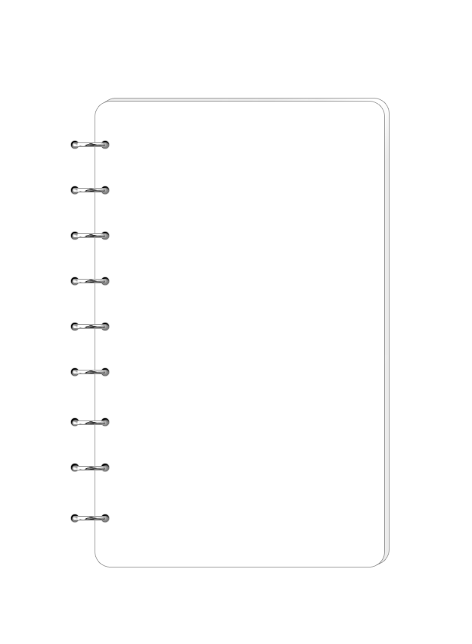
具智慧目標追蹤功能的緊急視訊通報系統
組員:曾凰嘉.蔣有為.楊家維
汇报人：优品PPT

Slide 2

目
1
研究動機
錄
2
研究方法
3
預期結果
4
目前進度
contents
5
未來進度分配

Slide 3




研究動機
PART ONE

Slide 4

校園安全問題
手機室內定位不準確
1.精確度不佳
2.易受到其他訊號干擾
1.死角太多
2.攝影機與緊急按鈕涵蓋範圍不夠大
研究動機
類比攝影機的缺點
網路科技發達
1.架設電纜線連接至中控室的成本昂貴
2.需人力長時間關注攝影機畫面
1.具有影像分析、辨識的網路攝影機
2.直播串流軟體

Slide 5



研究方法
PART TWO

Slide 6
系統操作流程圖
緊急事件發生
手機掃描QR Code
APP發出封包至後台
開啟人像追蹤攝影機與直播串流
膚色分析縮小搜尋範圍
橢圓樣板找出人臉位置
控制伺服馬達轉至人臉中心位置

Slide 7
APP示意圖

Slide 8

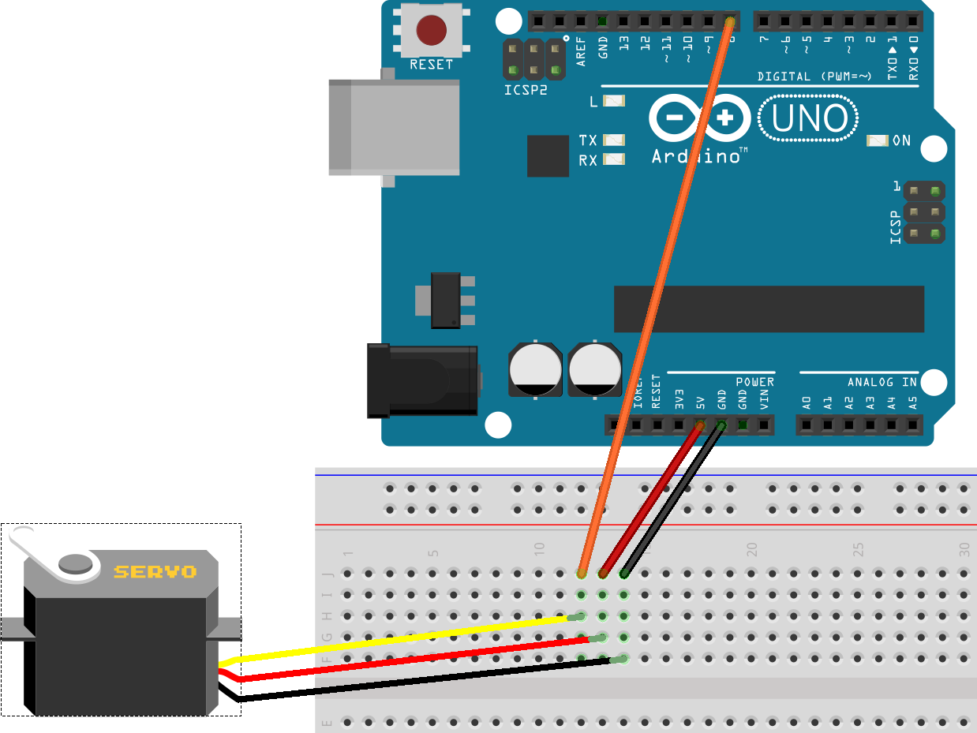


攝影機示意圖
警報服務
伺服馬達
開發板
直播服務

Slide 9
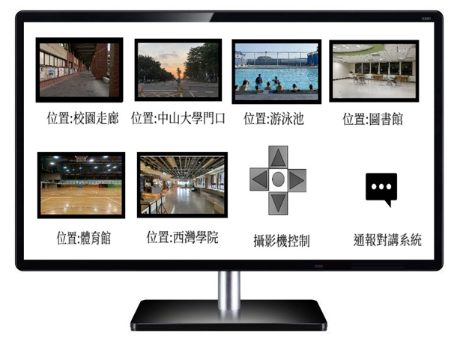
後台示意圖

Slide 10

預期結果
PART THREE

Slide 11
預期結果
使用者發生緊急情況時，管理者能夠快速知道使用者的位置。
01
02
提升影像串流傳輸質量。
03
提升人臉追蹤準確度。

Slide 12

目前進度
PART FOUR

Slide 13
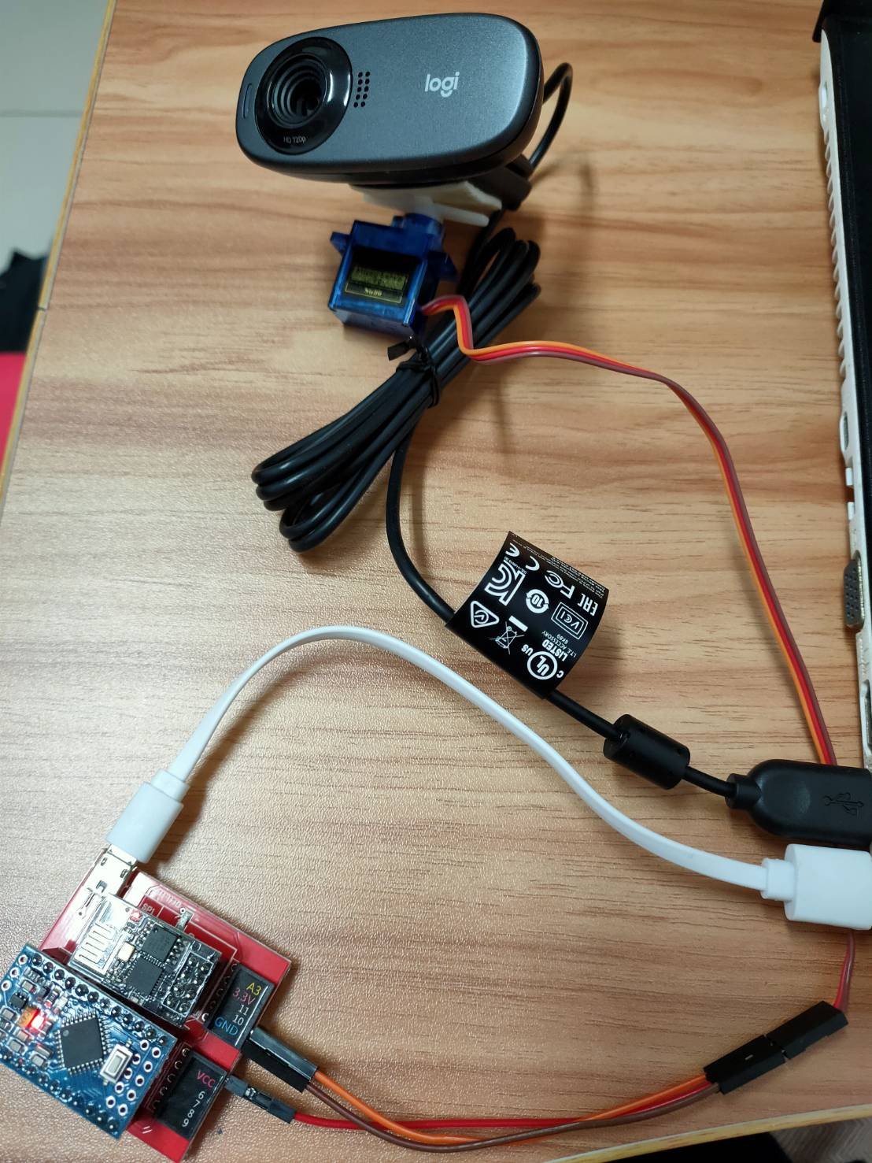
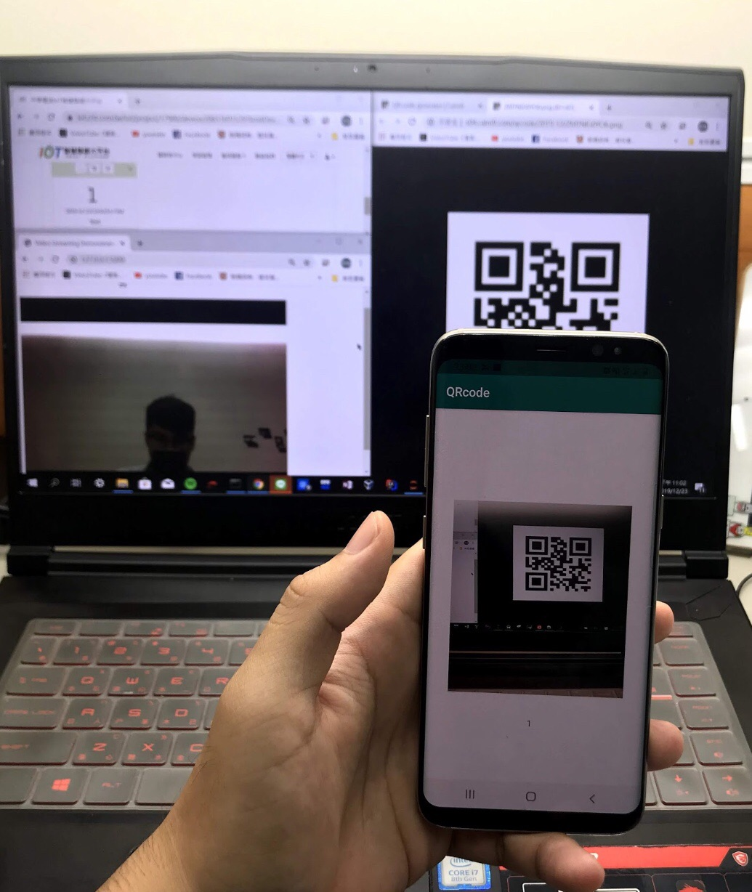
目前進度
Webduino執行人臉辨識並控制伺服馬達轉動攝影機持續追蹤人臉位置完成
APP掃描QR code並發送封包完成

Slide 14
未來進度分配
PART FIVE

Slide 15
Webduino抓取APP發出的封包
完善APP功能開發及開發IOS APP
測試
開發REAL-TIME高質量影像串流直播
改善人像追蹤攝影機
2020-04
2020-05
2020-06
2020-07
2020-08

Slide 16




感
謝
聆
聽
2020-01-01

